Slide 1






Владимирский институт развития образования имени Л.И. Новиковой
Непрерывное развитие профессионального мастерства педагогов: перспективы развития методической службы региона
ЧИКУНОВА ГАЛИНА КОНСТАНТИНОВНА,
проректор ВИРО, к.пед.н., доцент
ВЛАДИМИР, 2019

Slide 2





Национальный проект
«Образование»
ЦЕЛЬ 1
Обеспечение глобальной
конкурентоспособности российского
образования, вхождение Российской
Федерации в число 10 ведущих стран
мира по качеству общего образования
ЦЕЛЬ 2
Воспитание гармонично развитой и
социально ответственной личности на основе духовно-нравственных
ценностей народов Российской
Федерации, исторических и
национально-культурных традиций
срок реализации: 01.01.2019- 31.12.2024

Slide 3
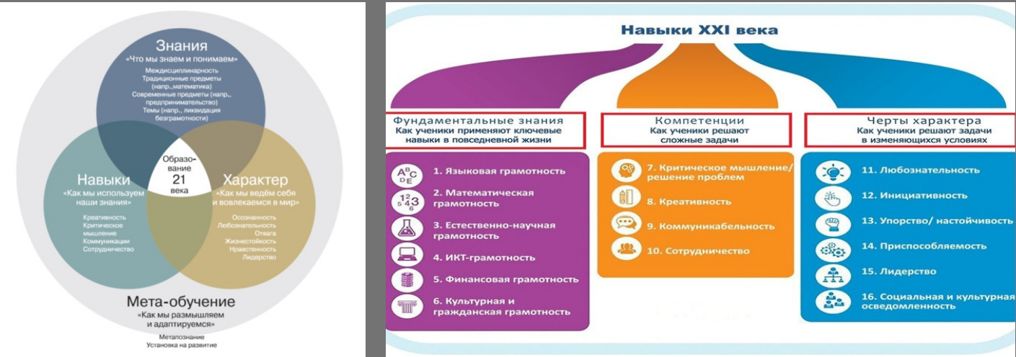
Навыки XXI века
Как в вашей школе формируют навыки 21 века ?
*По данным доклада Всемирного экономического форума
«Новое видение образования: технологии для воспитания социального и эмоционального интеллекта», 2016
*Четырехмерное образование. АРЛЬЗ ФЕЙДЛ, МАЙЯ БЯЛИК И БЕРНИ ТРИЛЛИНГ, ССR, 2015

Slide 4
Функции учителя цифровой школы
Создание мотивации к поиску, познанию.
Навигация в потоках информации.
Организация и управление совместной деятельностью обучающихся.
Автоматизация образовательного процесса и удаленное учение.
Модерация социальных сетей.
Координатор онлайн платформ.
Работа с открытыми образовательными ресурсами.
Сетевая безопасность.
Курирование (Тьютор) междисциплинарных персональных траекторий развития.
Выявление и сопровождение талантов.
Организация проектной деятельности.

Slide 5
Образовательные технологии
в цифровой школе

Slide 6

Компетенции
учителя будущего
Модель 4К
ЭФФЕКТИВНАЯ КОММУНИКАЦИЯ
со всеми участниками, изменение ролей, современные
инструменты (соцсети, сми, пр)
РАБОТА В КОМАНДЕ
успешность каждого ученика как результат работы команды школы
КРЕАТИВНОСТЬ
гибкость и новизна учебной программы, адаптивность к конкретным ученикам
КРИТИЧЕСКОЕ
МЫШЛЕНИЕ
понимание и умение работать с когнитивной сферой, адаптивность к внешним факторам

Slide 7
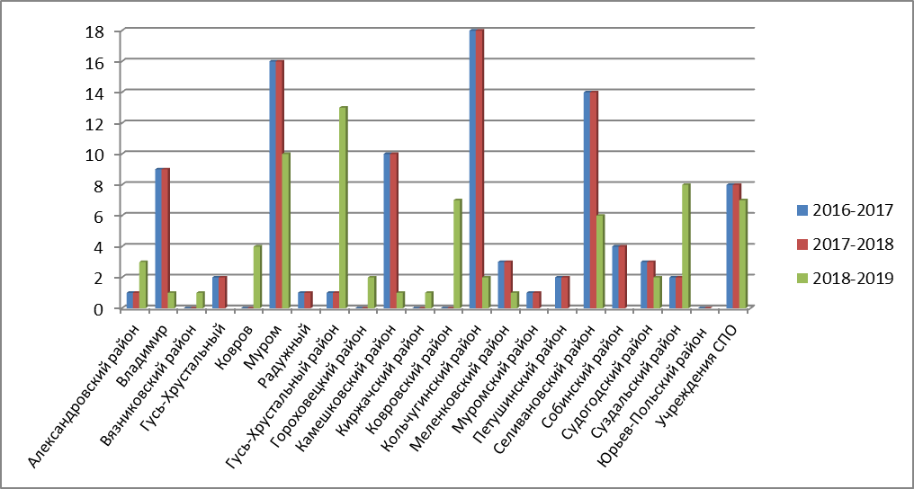
Повышение квалификации педагогов
по накопительной системе

Slide 8
Результат ФП
«Учитель будущего»
Внедрение национальной системы профессионального роста педагогических работников, охватывающей не менее
50 процентов учителей общеобразовательных организаций.

Slide 9
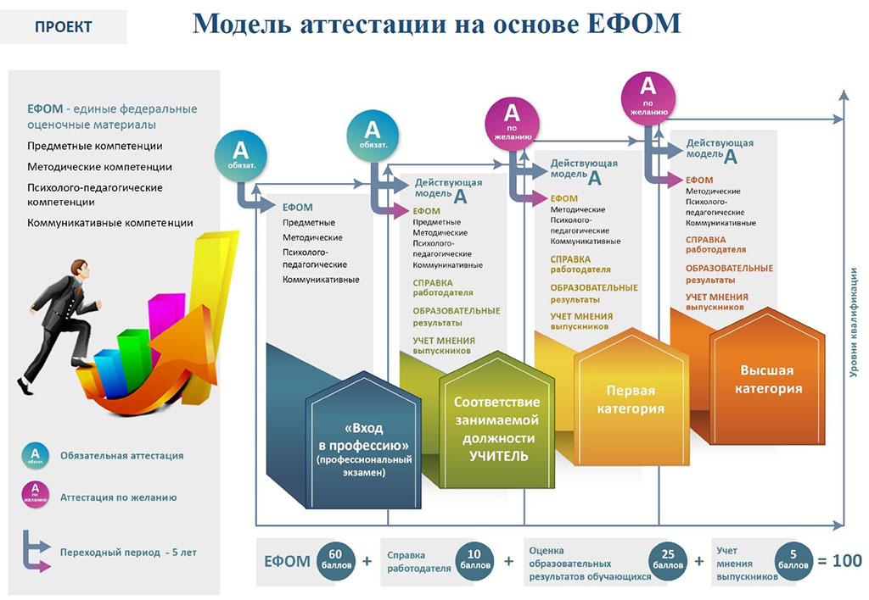

Slide 10
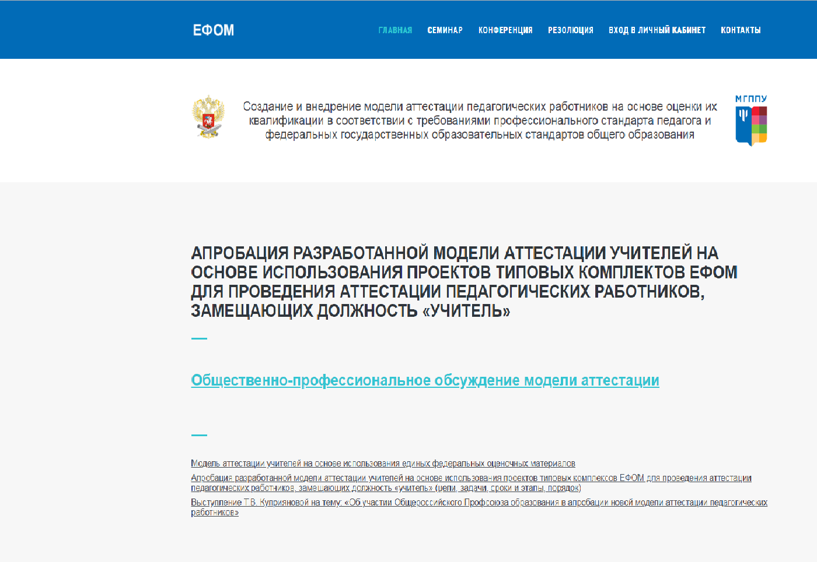

Slide 11
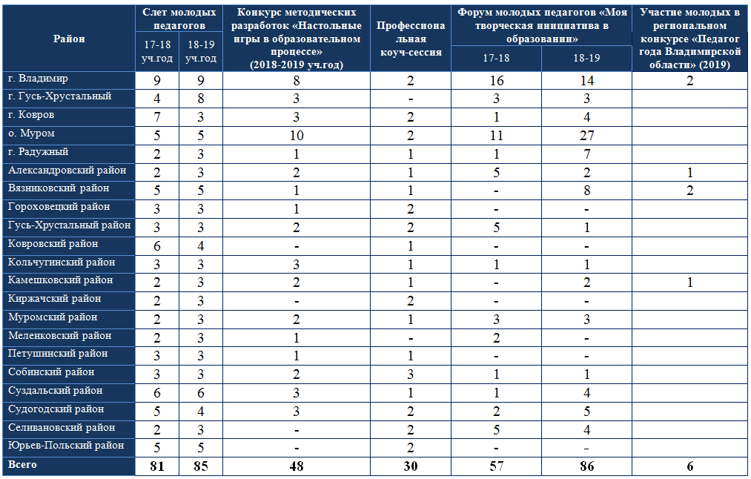
Итоги участия педагогов Владимирской области в мероприятиях, направленных на поддержку молодых педагогов

Slide 12
Как могла бы
измениться система ПК
СЕТЕВЫЕ РЕШЕНИЯ
КОМАНДНОЕ ПК
школа-школа (школы эффективного роста)
школа-колледж/ВУЗ (колледж-класс, распределенный педагогический класс),
сетевые сообщества,
профессиональные ассоциации (АСИШ, директоров школ, пр.)
система Р2Р
ПЕРСОНИФИКАЦИЯ
переход от ПК отдельных учителей к ПК школьной команды:
работа по анализу результатов и перспектив,
решение конкретных задач школы
цифровой профиль учителя
актуальные модули, программы (навыки 21 века, новые функции, образовательные технологии цифровой школы)

